Slide 1

REFORMA ADMINISTRATIVA
PROPOSTAS DO GT/CÂMARA DOS DEPUTADOS
IMPACTOS NAS POLÍTICAS PÚBLICAS E NA SOCIEDADE
PROPOSTAS DO MINISTÉRIO DA GESTÃO E INOVAÇÃO
PARTICIPAÇÃO DAS ENTIDADES REPRESENTATIVAS DOS SERVIDORES PÚBLICOS.

Slide 2


Slide 3
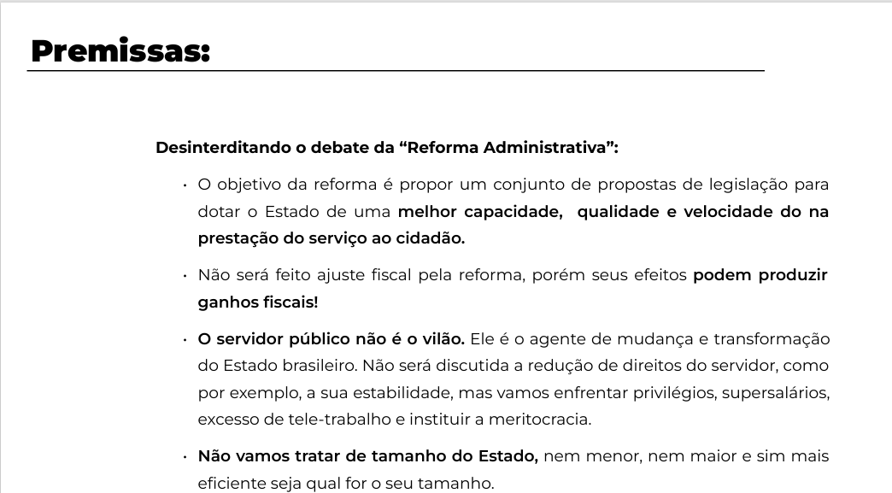

Slide 4
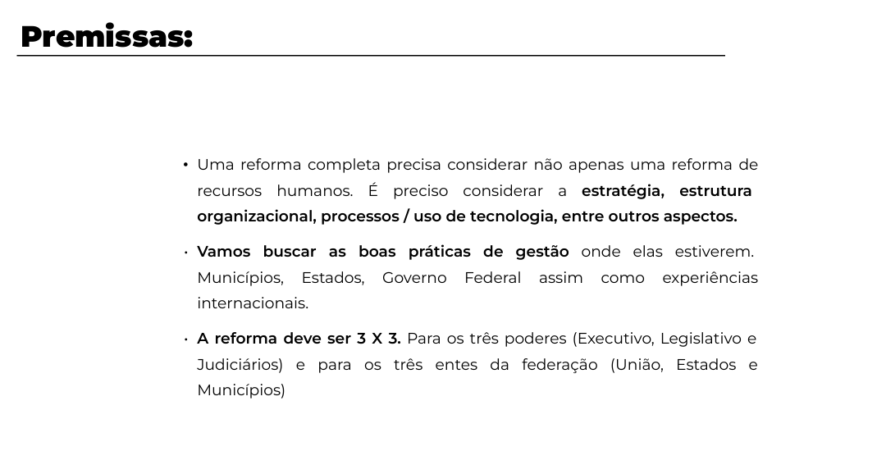

Slide 5
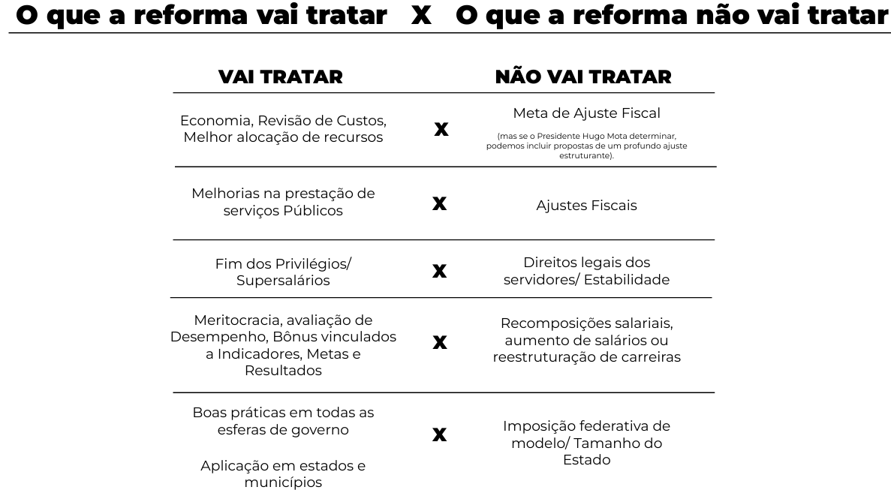

Slide 6
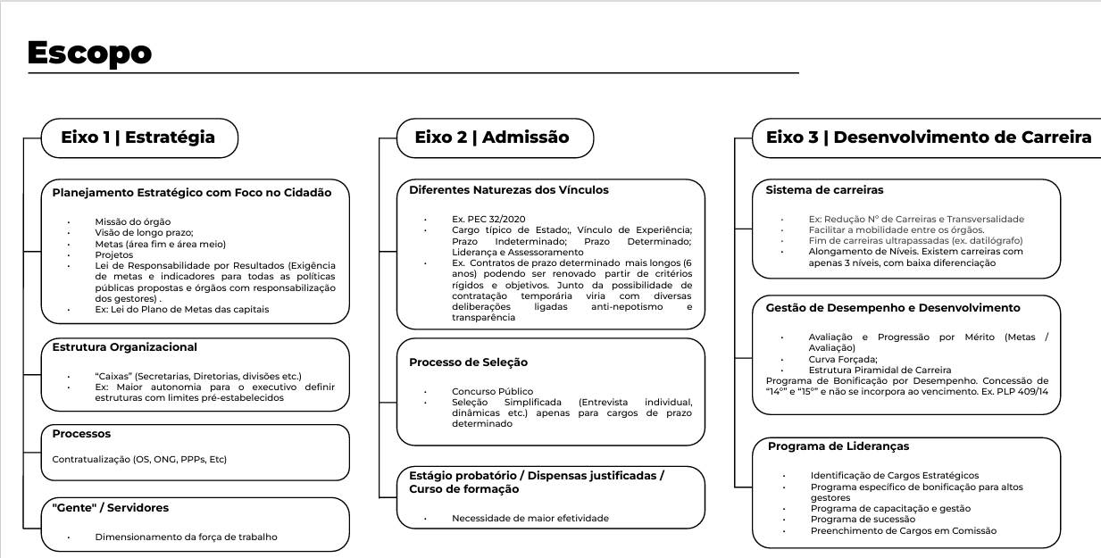

Slide 7
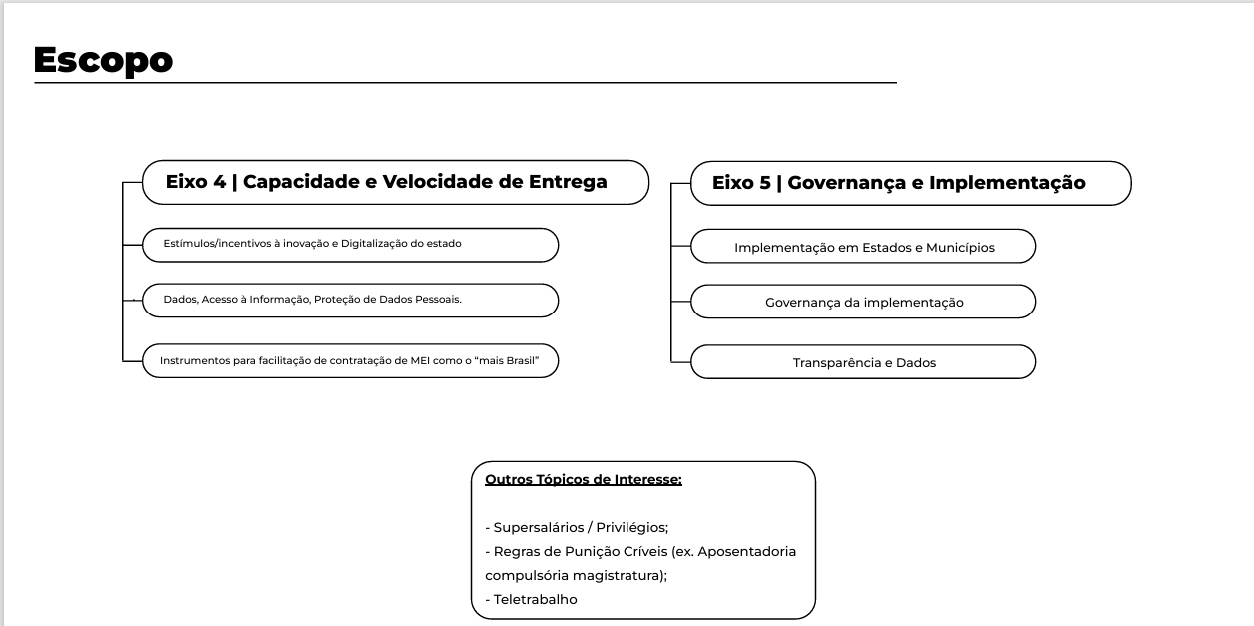

Slide 8
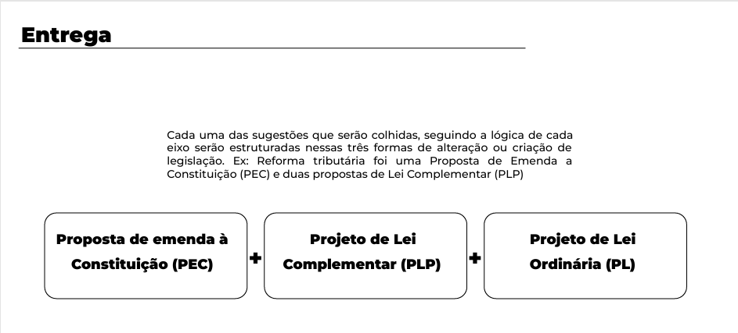

Slide 9
– PL 1466/2025
– reajuste dos servidores do Executivo federal (efetivos e comissionados), altera as regras do Sistema de Desenvolvimento na Carreira, entre outras questões.
Retirados do PL:
- Todas as garantias que podem gerar direito futuro;
- Pontos referentes a desenvolvimento nas carreiras;
Proposta relativas aos pontos retirados do PL:
- Reorganização de cargos, mecanismos para progressão e promoção baseados em desempenho;
- Gratificações de desempenho baseadas em metas e resultados (meritocracia).
(No PL eram individuais e vinculadas à aposentadoria);
Pretexto para discussão no GT
A parte retirada do PL 1466/2025, além das emendas apresentadas ao PL.
Na verdade, a parte retirada trata de pontos que são tratados em documentos prévios do GT.

Slide 10
Objetivos do GT:
- Criar base para reforma administrativa mais ampla;
- Redução da “máquina pública” – redução de despesas;
- Texto-base contou com contribuições de diversas entidades da sociedade civil, incluindo a Federação do Comércio de Bens, Serviços e Turismo do Estado de São Paulo (Fecomercio-SP) e a Confederação Nacional do Comércio de Bens, Serviços e Turismo (CNC), Confederação Nacional da Industria (CNI), FIESP.

Slide 11
- O texto-base da reforma administrativa está organizado em três eixos principais:
Inovação e informatização: visa estabelecer mecanismos de incentivo à inovação no setor público e incrementar a política de governo digital, adotando procedimentos informatizados tanto na prestação de serviços públicos quanto nas rotinas internas da administração.
Política de gestão de pessoas: foca em:
  aprimoramento dos mecanismos de seleção de pessoal,
  reorganização das carreiras,
  reestruturação dos sistemas de avaliação de desempenho;
  racionalização das normas para contratações temporárias,
  rediscussão das políticas remuneratórias, buscando transparência e respeito ao teto constitucional.

Slide 12
- O texto-base da reforma administrativa está organizado em três eixos principais:
3. Ações estruturantes de racionalização da gestão: propõe:
  a reorganização de processos e procedimentos administrativos para aumentar a eficiência e a segurança jurídica,
  discutir institutos como descentralização, autonomia administrativa das entidades públicas e a atuação do terceiro setor.
- Proposta deverá ser dirigida às três esferas de governo.
- “Supersalários”, verbas indenizatórias, “penduricalhos”, serão discutidos, mas não tratados.
- Não será discutida a estabilidade dos atuais servidores. “Pode não ser necessária para todas as carreiras, mas para algumas, como as carreiras de Estado”. Outras formas de contratação não estatutárias (CLT, temporários, por exemplo).

Slide 13
As proposições resultantes do GT serão as primeiras, outra virão, tratando de direito administrativo, direito de greve e gestão previdenciária unificada, além de restrições aos supersalários e criação de carreira técnica no Executivo federal.
Possibilidade de utilização de novo regime de contratação, aproveitando a decisão do STF (ADI 2135);
Revisão do estágio probatório;
Instituição de uma tabela única de remuneração para o serviço público federal;
Avaliação de desempenho não será vinculada à progressão na carreira;
Sistema de meritocracia, com criação de bônus individual, equivalente a 20% a 30% da remuneração do servidor (incluído na PEC a ser proposta).

Slide 14
Não pagamento de bônus a aposentados;
Não limitado ao teto remuneratório, mas é tributado;
Alegação de possível diminuição de absenteísmo, de licenças médicas (bônus pago proporcional ao número de dias trabalhados).
O custo total do pagamento de bônus não pode ultrapassar limite de gastos (pode significar congelamento salarial).
Ministros do governo federal, secretários estaduais e municipais, magistrados e promotores poderão receber esse pagamento
Possível pagamento de um 14º salário e até um 15º caso atinjam determinadas metas.
Aplicação de sistema de curva forçada (nem todos receberão o bônus);

Slide 15
Limitação do trabalho remoto;
Contratação de temporários em atividades não exclusivas de Estado
Um cadastro nacional para contratação temporária de funcionários públicos, num modelo que será estendido a todos os entes.
Supersalários não são prioridade – não entra na proposta (“geraria uma economia inferior a medidas como a desvinculação do salário mínimo do benefício previdenciário”);
Possibilidade de regulamentação do PLP 409/2014 -Avaliação de Desempenho e da PEC 423/2018 - Contenção de despesas obrigatórias/demissão de servidores (ambos de autoria do deputado Pedro Paulo, coordenador do GT)
Não descarta ajuste fiscal dentro do “pacote”;

Slide 16
REFORMA ADMINISTRATIVA
O QUE DIZ O MINISTÉRIO DA GESTÃO E INOVAÇÃO

Slide 17
A ministra da Gestão e Inovação, Esther Dweck, destacou nesta quarta-feira que a estabilidade no serviço público não deve servir como proteção para servidores que não desempenham suas funções adequadamente. Ela defendeu um modelo de progressão na carreira que reconheça e valorize o mérito dos bons profissionais, sem incentivar a competição entre os colegas.
— Lembrando que na nossa visão a estabilidade é algo importantíssimo como defesa ao estado brasileiro, mas não pode ser ser um prêmio ao mau servidor, a nossa visão é estabilidade com a avaliação de desempenho, a gente tem que premiar os bons servidores, inclusive para que eles não sintam que estão carregando nas costas o serviço público. A gente é contra a competição de servidores, mas é a favor de uma boa avaliação de desempenho — disse Dweck.
Dweck defendeu que a eventual reforma não vise uma redução do estado.
— A gente não quis usar esse termo [reforma administrativa] porque a gente achava que ele vinha de uma visão muito reducionista do estado, de que reforma administrativa deveria ter como foco redução do estado, essa, em nenhum momento, é essa nossa visão.

Slide 18
REFORMA ADMINISTRATIVA
PARTICIPAÇÃO DAS ENTIDADES
REPRESENTATIVAS DOS SERVIDORES PÚBLICOS

Slide 19
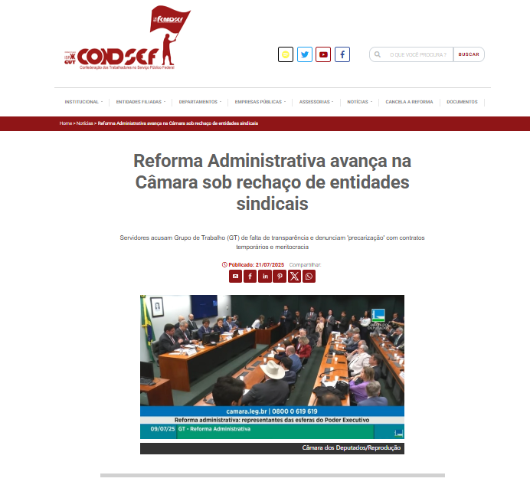

Slide 20
Desafios e perspectivas para a luta contra as reformas
Desafio: Estar preparado para relação com o Congresso na atual legislatura
Perfil mais conservador desde a redemocratização em 1985
Liberal, do ponto de vista econômico;
Fiscalista, do ponto de vista da gestão (corte de despesas públicas);
Conservador, do ponto de vista dos valores, costumes e comportamento;
Mais à direita, do ponto de vista ideológico, com segmento significativo da extrea-direita; e
Atrasado, em relação aos direitos humanos, tratamento de setores considerados minorias e ao meio ambiente.

Slide 21
Base do governo Lula no Congresso na legislatura 2023 / 2027
Câmara dos Deputados:
• apoio consistente (situação):
140 deputados: PT(69), PDT(17), PSB(14), PSol + Rede(14), PCdoB(6), Avante(7), PV(6) e Solidariedade + Pros (7) = 27,29%
• apoio condicionado (independentes)
206 deputados: União (59), PSD (42), MDB (42), Republicanos (40), Podemos + PSC (18), Patriota + PTB (5) = 40,16%
• oposição
167 deputados: PL (99), PP (47), do PSDB + Cidadania (18) Novo (3) = 32,55%
Situação + independentes = 346 (67,45%)
Aprovação de Emenda Constitucional = 308 votos (60%)

Slide 22
Base do governo Lula no Congresso na legislatura 2023 / 2027
Senado Federal:
• apoio consistente (situação):
15 senadores: PT (9), PDT (3), PSB (1), Rede (1) e Pros (1) = 18,52%
• apoio condicionado (independentes)
35 senadores: PSD (11), MDB (10), União (10), Republicanos (3) e Cidadania (1) = 43,21%
• oposição
31 senadores: PL (14), PP (6), Podemos (6), PSDB (4) e PSC (1) = 37,04%
Situação + independentes = 50 (61,73%)
Aprovação de Emenda Constitucional = 49 votos (60%)

Slide 26
Principais bancadas temáticas na Câmara dos Deputados

Slide 27
Principais bancadas temáticas no Senado Federal

Slide 28
Principais bancadas temáticas no Congresso Nacional

Slide 29
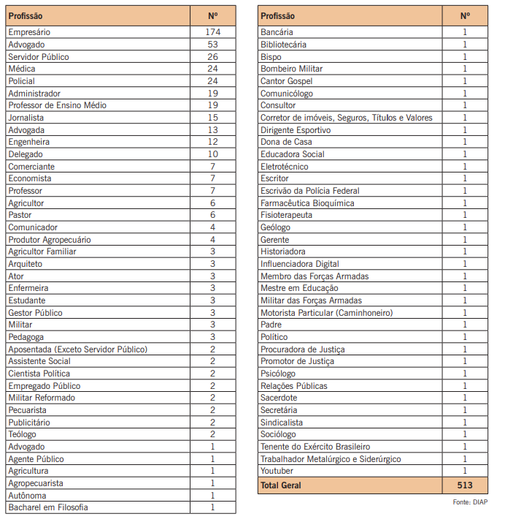
Perfil profissional – Câmara dos Deputados - 2023/2027

Slide 30
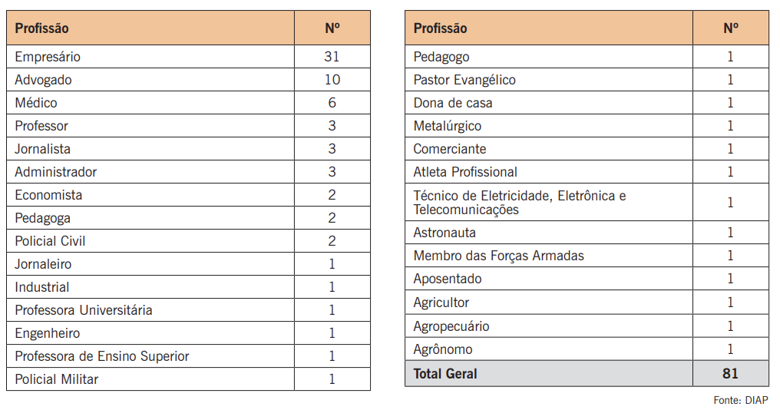
Perfil profissional – Senado Federal - 2023/2027

Slide 31
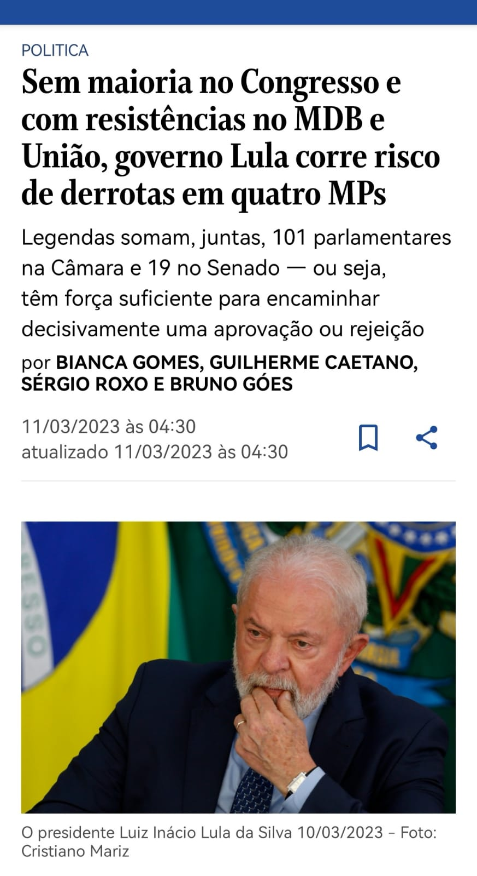
Base do governo Lula no Congresso na legislatura 2023 / 2027

Slide 32
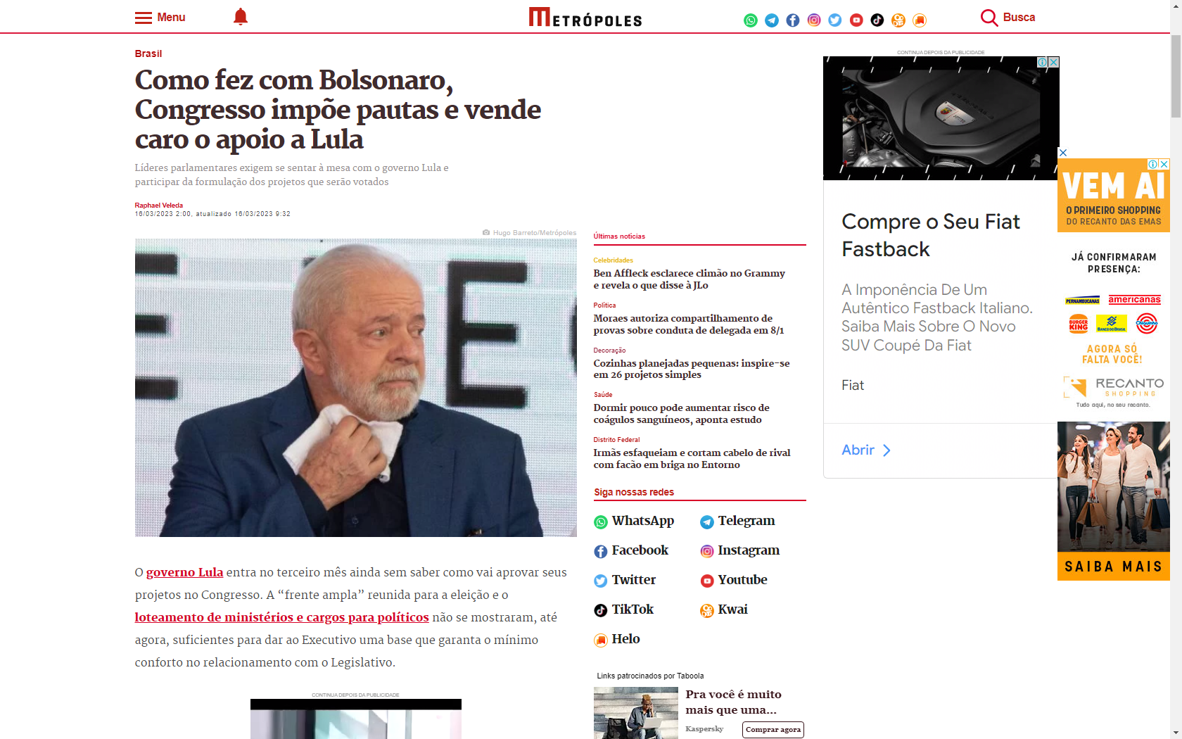
Base do governo Lula no Congresso na legislatura 2023 / 2027

Slide 33
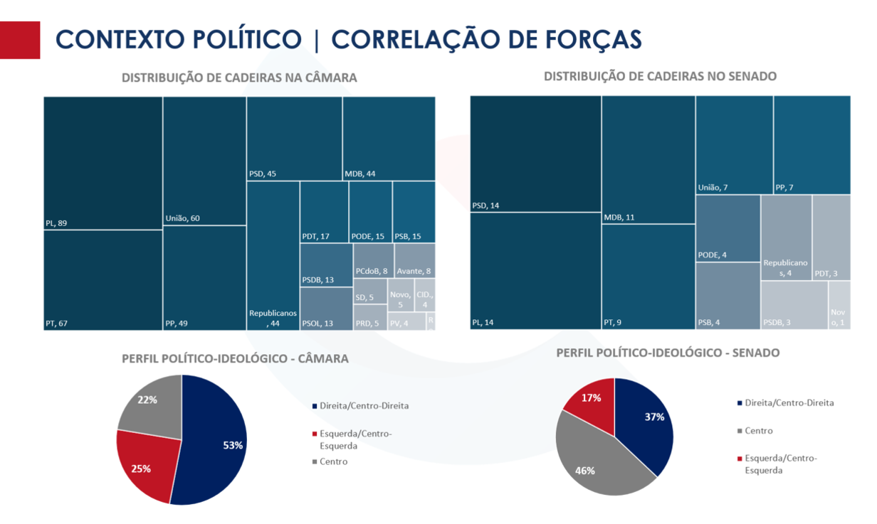

Slide 34
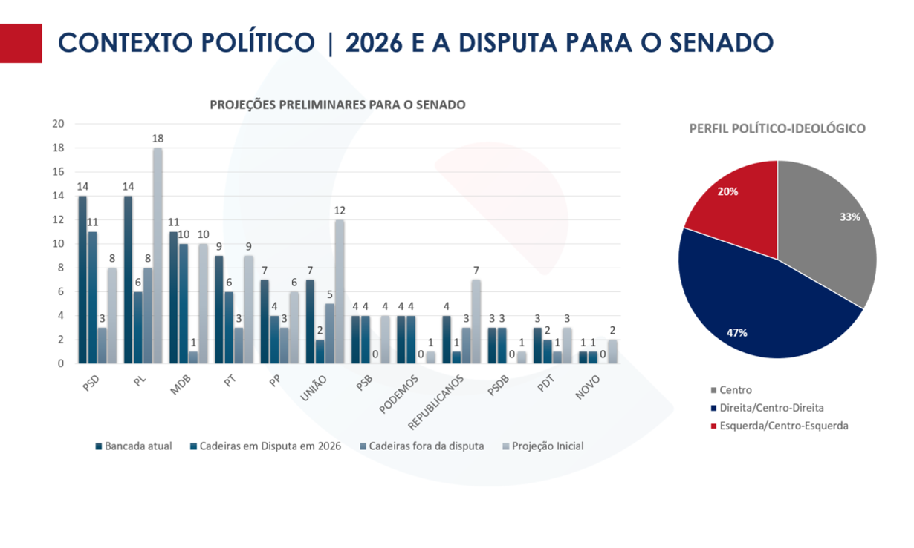

Slide 35
“NO BRASIL O ESTADO NÃ0 É GRANDE DEMAIS PARA OS PROBLEMAS QUE EXISTEM NO BRASIL”
Celso Furtado

Slide 36


